Slide 1
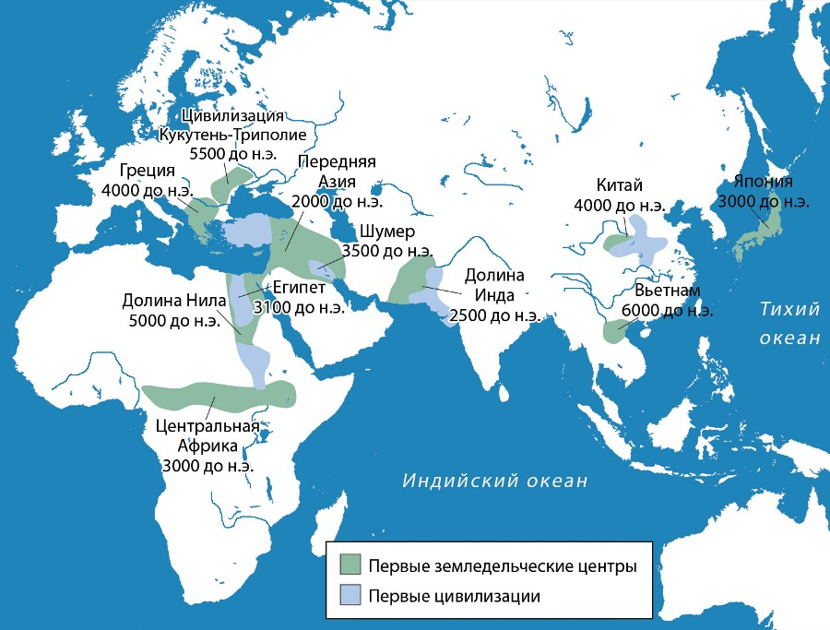
ОСОБЕННОСТИ ДРЕВНЕЙШИХ ЦИВИЛИЗАЦИЙ
Автор Елисеенко О.А.
учитель истории

Slide 2
Повторим тему:
Древнейшие верования и искусство
УСТНО:
1. В чем вы видите причину возникновения религиозных представлений? Что характерно для мировоззрения в древности?
2.Какие находки свидетельствуют о развитии первобытного искусства на территории Беларуси?
Как развитие искусства связано с развитием экономики?
Выполните упражнение: https://boxapps.adu.by/public/game/3141

Slide 3
ЦЕЛЬ УРОКА: ФОРМИРОВАНИЕ ПРЕДСТАВЛЕНИЙ ОБ ОСОБЕННОСТЯХ ДРЕВНЕЙШИХ ЦИВИЛИЗАЦИЙ ДЛЯ ПОНИМАНИЯ ЗАКОНОМЕРНОСТЕЙ РАЗВИТИЯ ЧЕЛОВЕЧЕСТВА
В КОНЦЕ УРОКА МЫ БУДЕМ ЗНАТЬ:
-ГДЕ ВОЗНИКЛИ ДРЕВНЕЙШИЕ ЦИВИЛИЗАЦИИ
-ОСОБЕННОСТИ СОЦИАЛЬНЫХ ОТНОШЕНИЙ И ПОЛИТИЧЕСКОЕ УСТРОЙСТВО ДРЕВНИХ ГОСУДАРСТВ
- УСПЕХИ И КУЛЬТУРНЫЕ ДОСТИЖЕНИЯ ДРЕВНИХ ЦИВИЛИЗАЦИЙ

Slide 4

ВСПОМНИТЕ
ЧТО ТАКОЕ ЦИВИЛИЗАЦИЯ?
ЧТО ТАКОЕ КУЛЬТУРА?
КАКИЕ ИЗМЕНЕНИЯ В НЕОЛИТЕ, ЖЕЛЕЗНОМ ВЕКЕ МОГУТ БЫТЬ ПРЕДПОСЫЛКАМИ СКЛАДЫВАНИЯ ЦИВИЛИЗАЦИИ?
ВЫПОЛНИТЕ ТЕСТ (УПРАЖНЕНИЯ) ПО ТЕМЕ «ДРЕВНЕЙШИЕ ВЕРОВАНИЯ И ИСКУССТВО»

Slide 5
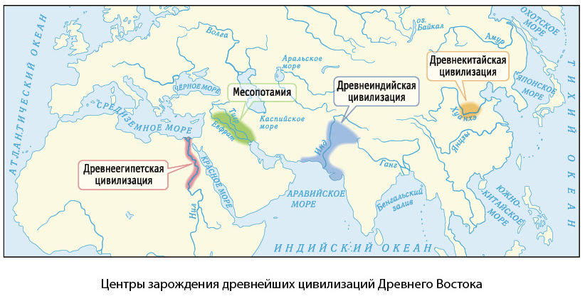
Опираясь на картосхему, назовите древние цивилизации в порядке их возникновения. Согласны ли вы с тем, что Древний Восток мы по праву можем назвать колыбелью человеческой цивилизации?

Slide 6
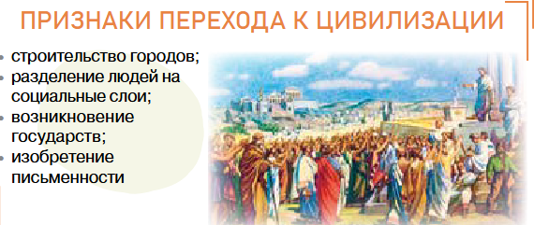
Государство –важнейшая черта Древних цивилизаций
ГОСУДАРСТВО- СИСТЕМА ВЛАСТИ НА ОПРЕДЕЛЕННОЙ ТЕРРИТОРИИ, КОТОРАЯ ОБЕСПЕЧИВАЕТ УПРАВЛЕНИЕ ОБЩЕСТВОМ, ПРИНИМАЯ ДЛЯ ЭТОГО ЗАКОНЫ И ФОРМИРУЯ ОРГАНЫ ВЛАСТИ.
ОСНОВА ЭКОНОМИКИ ДРЕВНЕЙ ЦИВИЛИЗАЦИИ -ОРОШАЕМОЕ (ИРРИГАЦИОННОЕ) ЗЕМЛЕДЕЛИЕ

Slide 7
Античность-культурно историческая эпоха греко-римской цивилизации, ее особенности и достижения
НАЧАЛО
ВОЗНИКНОВЕНИЕ ГРЕЧЕСКИХ ПОЛИСОВ VIII ВЕК ДО Н.Э.
ОКОНЧАНИЕ
ПАДЕНИЕ ЗАПАДНОЙ РИМСКОЙ ИМПЕРИИ 476 г

Slide 8
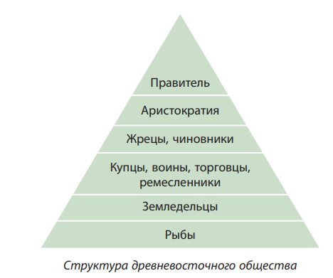
Правитель древневосточной цивилизации обычно был деспотом. Подумайте, чем это можно объяснить?
РАБЫ

Slide 9
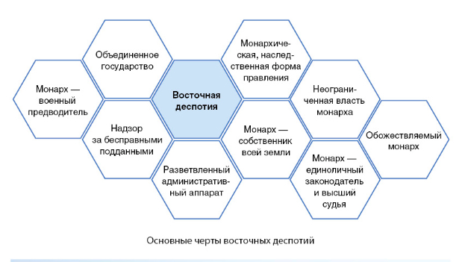

Slide 10
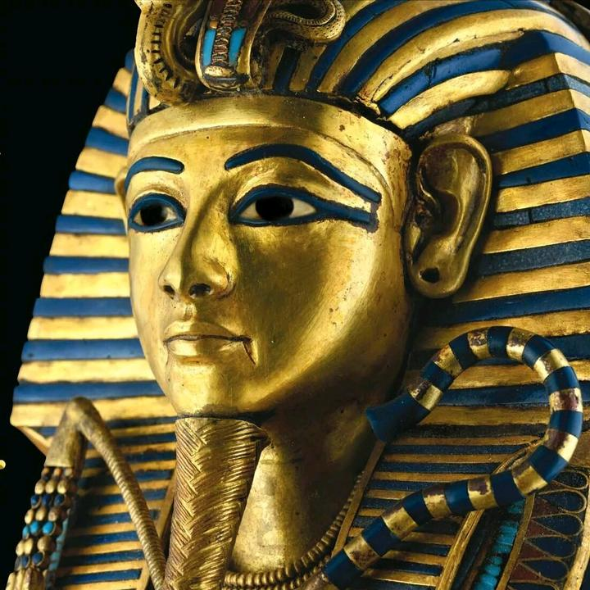
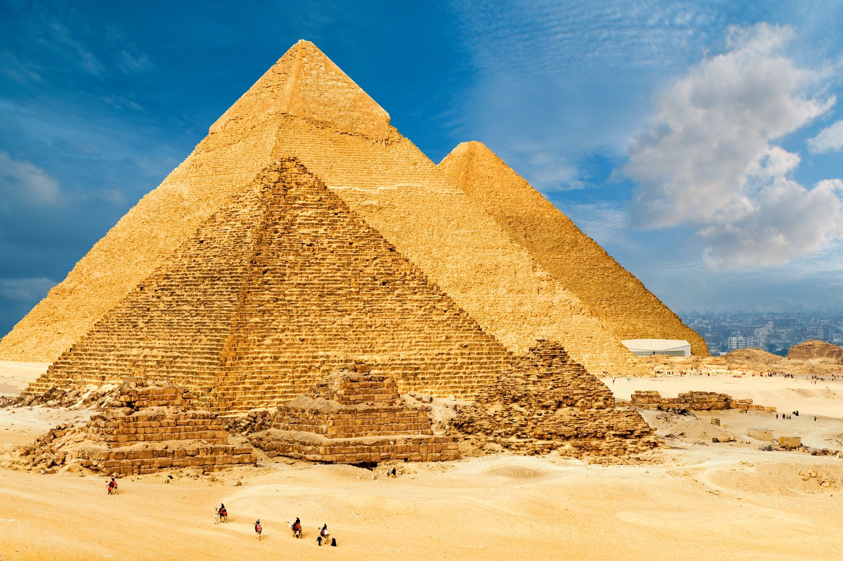
ДЕСПОТИЯ
ФОРМА ГОСУДАРСТВЕННОГО ПРАВЛЕНИЯ, ПРИ КОТОРОЙ ВСЯ ВЛАСТЬ СОСРЕДОТОЧЕНА В РУКАХ АБСОЛЮТНОГО ПРАВИТЕЛЯ, КОТОРЫЙ САМОВОЛЬНО РАСПОРЯЖАЕТСЯ СУДЬБОЙ ГОСУДАРСТВА И СВОИХ ПОДДАННЫХ

Slide 11
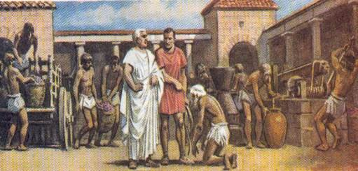
Поработайте с понятием рабство
1.Определите источники рабства
2.Чем отличается классическое рабство от патриархального?

Slide 12
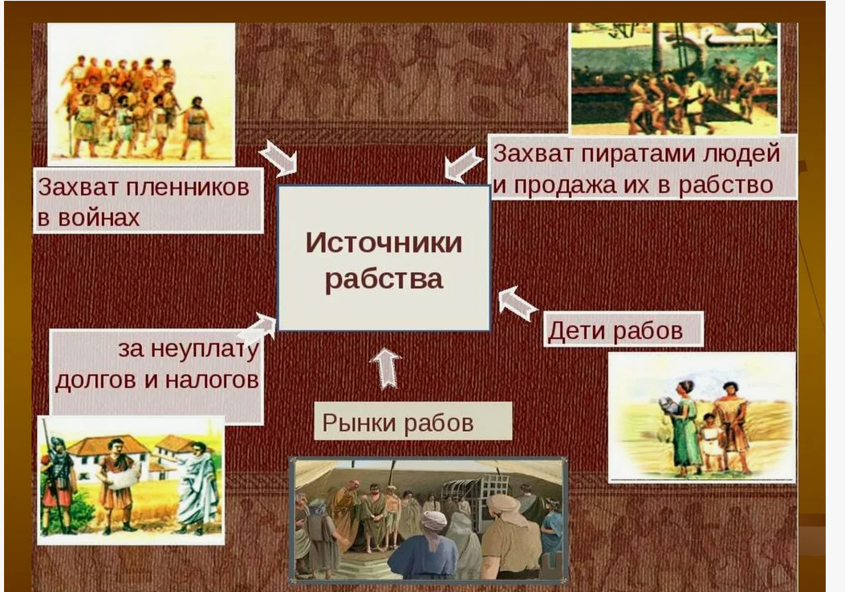

Slide 13
ОСОБЕННОСТИ ДРЕВНЕЕГИПЕТСКОЙ ЦИВИЛИЗАЦИИ
НЕОГРАНИЧЕННАЯ ВЛАСТЬ ФАРАОНА
ЦЕНТРАЛИЗАЦИЯ
РАЗВИТЫЙ БЮРОКРАТИЧЕСКИЙ АППАРАТ (ПИСЦЫ)
ГРАНДИОЗНЫЕ СООРУЖЕНИЯ –УСЫПАЛЬНИЦЫ (ПИРАМИДЫ)
ПИСЬМЕННОСТЬ-ИЕРОГЛИФЫ
МЕДИЦИНА, АСТРОНОМИЯ, МАТЕМАТИКА
ВОЗНИКЛА В 4-3 ТЫС ДО Н.Э.
СТАНОВЛЕНИЮ СОДЕЙСТВОВАЛИ ПРИРОДНЫЕ УСЛОВИЯ, РАЗЛИВЫ РЕКИ НИЛ
«ЕГИПЕТ – ДАР НИЛА»
НОМЫ-ГОРОДА –ГОСУДАРСТВА (ГОСУДАРСТВО НИЖНЕГО ЕГИПТА И ВЕРХНЕГО ЕГИПТА
ФАРАОН МИНА (Менес)-ОБЪЕДИНИТЕЛЬ ЕГИПТА

Slide 14
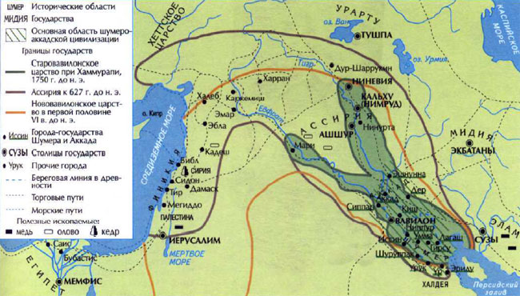
ОСОБЕННОСТИ ЦИВИЛИЗАЦИИ МЕСОПОТАМИИ
6 ВЕК ДО Н.Э. ВОЗНИКНОВЕНИЕ ПЕРСИДСКОГО ГОСУДАРСТВА, ЗАВОЕВАТЕЛЬНЫЕ ПОХОДЫ НА ВОСТОКЕ. СТОЛКНОВЕНИЕ С ГРЕЧЕСКОЙ ЦИВИЛИЗАЦИЕЙ
МЕЖДУРЕЧЬЕ – ТИГР И ЕВФРАТ
ВОЗНИКНОВЕНИЕ 4 ТЫС ДО Н.Э.
ХРАМОВЫЕ ГОРОДА ГОСУДАРСТВА: УР, УРУК, КИШ, ЛАГАШ, НИППУР
ВЕРХОВНЫЙ ПРАВИТЕЛЬ –ЖРЕЦ
ШУМЕРЫ И АККАДЦЫ
РАСЦВЕТ XVIII ВЕК ДО Н.Э. ВАВИЛОНСКОЙ ЦАРСТВО, ЦАРЬ ХАММУРАПИ, ЗАКОНЫ

Slide 15
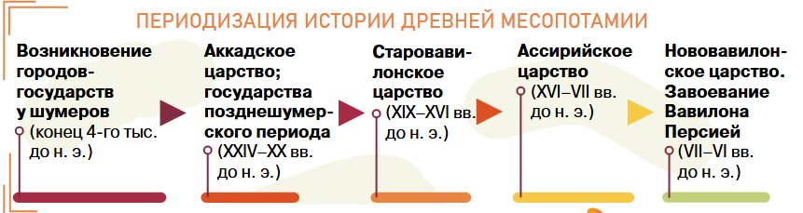
Первая империя - 6 в до н.э. –Персидская держава.
Империя - это крупное государство, включающее множество территорий, где власть императора во внешней политике опирается на завоевания, армию и военное сословие

Slide 16
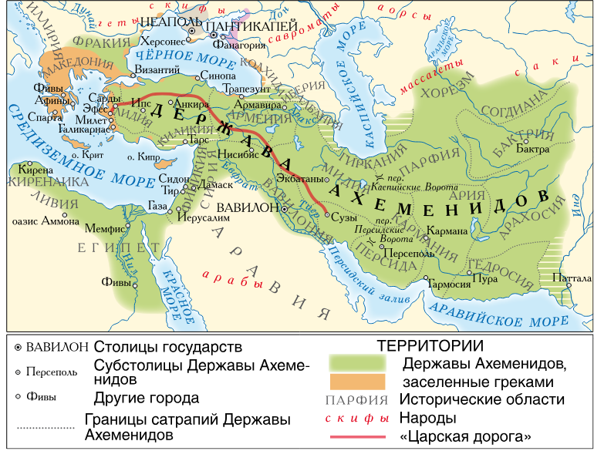
Территории каких древних цивилизаций вошли в состав Персидской державы?

Slide 17
ОСОБЕННОСТИ ДРЕВНЕГРЕЧЕСКОЙ ЦИВИЛИЗАЦИИ
СИСТЕМА ГОРОДОВ-ГОСУДАРСТВ ПОЛИСОВ
ГРЕКИ-ЭЛЛИНЫ, ГРЕЦИЯ –ЭЛЛАДА
НА РАННЕМ ЭТАПЕ ПОХОЖИ НА ВОСТОЧНЫЕ ДЕСПОТИИ, ПОЗЖЕ СФОРМИРОВАЛИСЬ СПЕЦИФИЧЕСКИЕ ФОРМЫ УПРАВЛЕНИЯ: АРИСТОКРАТИИ, ДЕМОКРАТИИ, ОЛИГАРХИИ (ГЕРОНТОКРАТИИ)
ОСВОЕНИЕ СРЕДИЗЕМНОМОРСКОГО БАССЕЙНА, КОЛОНИЗАЦИЯ
КЛАССИЧЕСКИЕ ПОЛИСЫ: АФИНЫ И СПАРТА
К СЛЕДУЮЩЕМУ УРОКУ
1.ВЫЯСНИТЕ ЗНАЧЕНИЕ ГРАЖДАНСТВА В ГРЕЧЕСКОМ ПОНИМАНИИ
2.ПОДГОТОВЬТЕ ПРОЕКТЫ ОБ ОСОБЕННОСТЯХ ПОЛИСОВ : АФИНЫ И СПАРТА

Slide 18
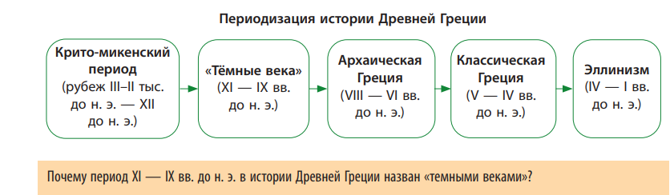

Slide 19
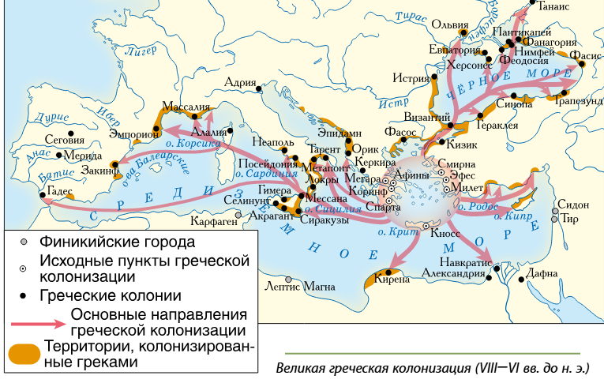
Рассмотрите карту: в чем причина активной греческой колонизации?

Slide 20
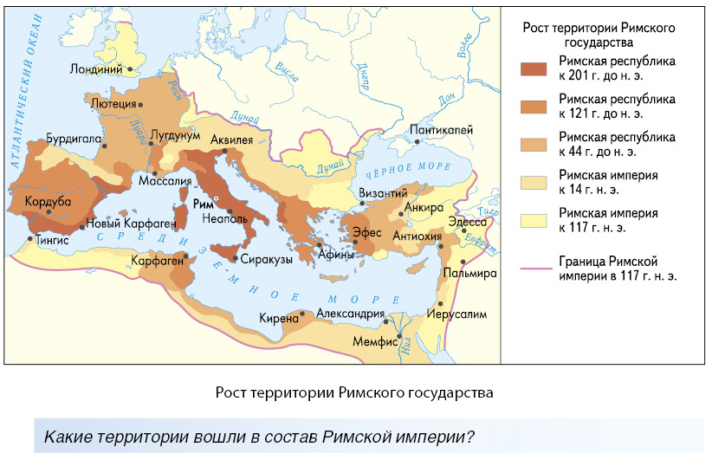
ОСОБЕННОСТИ ДРЕВНЕРИМСКОЙ ЦИВИЛИЗАЦИИ
В созданной римлянами империи особое значение приобрели государственные институты и право, достигли совершенства военное дело и строительство, процветали многие ремесла и отрасли науки.

Slide 21
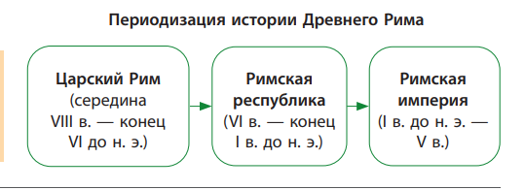
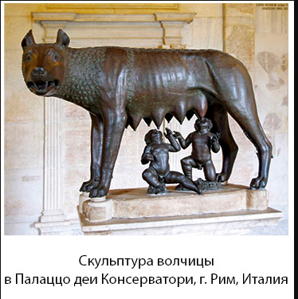
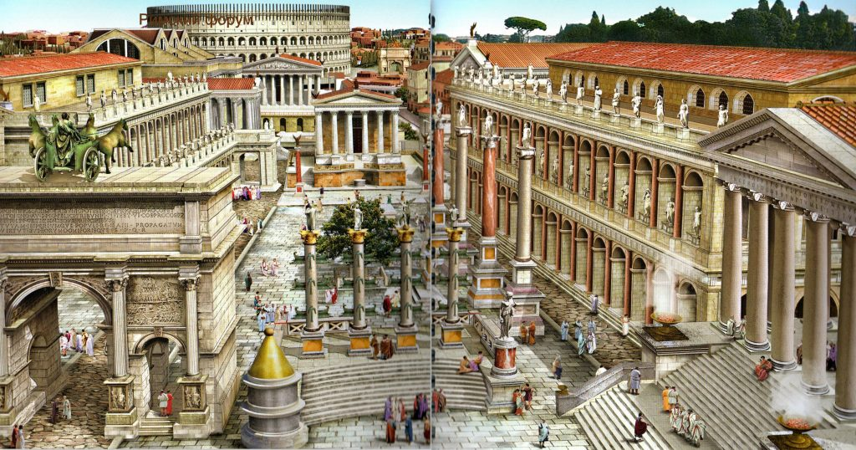
ОБЪЯСНИТЕ:
ПАТРИЦИИ
ПЛЕБЕИ
СЕНАТ
ЦИВИТАС
РИМСКОЕ ПРАВО

Slide 22
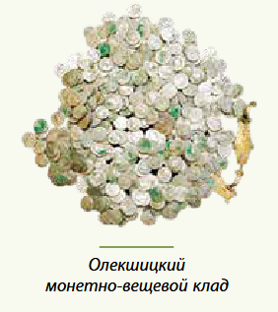
Белорусские земли в период античности
Соответствует железному веку
Упомянуты в «Истории» Геродота (5 в.до н.э.)
Античные историки использовали названия: анты, склавины, невры, венеды
Торговля с Причерноморьем, Балтикой; ходили римские монеты
Считались варварами
Почему большинство кладов с римскими монетами найдено в Гродненской и Брестской области?

Slide 23
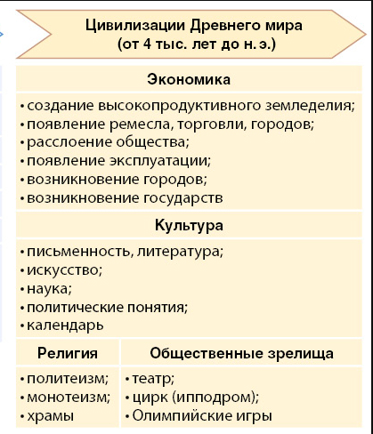
ПОЗНАКОМЬТЕСЬ С КУЛЬТУРНЫМИ ДОСТИЖЕНИЯМИ ДРЕВНИХ ЦИВИЛИЗАЦИЙ
ПОДГОТОВЬТЕ ПРОЕКТ
Разработайте памятку туристу «Семь мест, которые нужно посмотреть при посещении Египта» (Рима, Греции и т. п.). Предложенные для осмотра достопримечательности должны относиться к истории Древнего мира.
ВЫПОЛНИТЕ УПРАЖНЕНИЕ НА ЗАКРЕПЛЕНИЕ МАТЕРИАЛА

Slide 24
Интерактивные упражнения
https://learningapps.org/watch?v=p97zg526n24 (Достижения Древних цивилизаций)
https://learningapps.org/41530886 (Особенности Древнейших цивилизаций)

Slide 25
ВЫВОД
Таким образом, результатом поступательного развития человеческого общества стало возникновение цивилизаций. Основной формой государственного устройства в странах Древнего Востока была деспотия. Античные государства формировались как сообщества равноправных граждан, каждый из которых имел свои права и обязанности.
Они оказали значительное влияние на последующее развитие европейской цивилизации.

